Slide 1

Propuesta Comercial
Sistema de Videovigilancia Móvil para Flota de Recolección de Residuos
Gobierno de la Ciudad de Buenos Aires

Slide 2
Agenda de la Propuesta
1. Resumen Ejecutivo
2. El Desafío: Necesidades del GCBA
3. La Solución Propuesta: Sistema MDVR Completo
4. Componentes Clave del Sistema
5. Integración y Operación Automática
6. Casos de Uso Operativos
7. Arquitectura de Comunicación
8. Plan de Implementación
9. Beneficios para el GCBA
10. Nuestra Experiencia: Proyecto VITTAL
11. Próximos Pasos

Slide 3
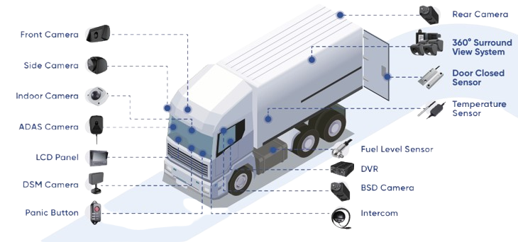
Resumen Ejecutivo
Monitoreo, auditoría y seguridad 24/7 para la flota de residuos
✓ Objetivo: visibilidad total de la operación de recolección con auditoría instantánea.
✓ Solución: MDVR vehicular + cámaras IP67/IK10 + 4G/GPS + software centralizado.
✓ Auditoría acelerada: sensor en brazo hidráulico genera eventos automáticos.
✓ Seguridad incrementada: G-sensor detecta colisiones y protege evidencia.
✓ Equipamiento de grado industrial: resistente a vibración, agua y polvo.
✓ Operación 100% automática y soporte 24×7×365.

Slide 4
El Desafío
¿Por qué necesita el GCBA este sistema?
🎯 Auditar el proceso de levantamiento de contenedores ante reclamos ciudadanos.
⚖️ Generar evidencia irrefutable en incidentes viales y operativos.
📍 Gestionar ubicación, eventos y estado de la flota en tiempo real.
💪 Entorno hostil: vibración constante, agua, polvo y operación ruda 24/7.
⏱️ Búsqueda manual en horas de grabación es inviable: se necesita búsqueda por eventos.

Slide 5
La Solución Propuesta
Ecosistema completo de videovigilancia móvil
1. Hardware Embarcado (MDVR)
Grabación multi-canal, módulos 4G/GPS, G-sensor integrado, supercapacitores y SSD industrial.
2. Red de Comunicación
Transmisión en vivo por 4G/LTE; telemetría GPS para geoposición en mapa.
3. Software de Gestión
Hik-Central Professional: mapa GIS, live view, búsqueda por eventos, protección automática de evidencia.
4. Sensores y Auditoría
Sensor en brazo hidráulico genera TAG en cada levantamiento para auditoría instantánea.
5. Seguridad Vial
G-sensor detecta colisiones/frenadas bruscas y protege automáticamente la evidencia.
6. Operación 24×7×365
NOC dedicado, monitoreo proactivo, soporte técnico y mantenimiento preventivo.

Slide 6
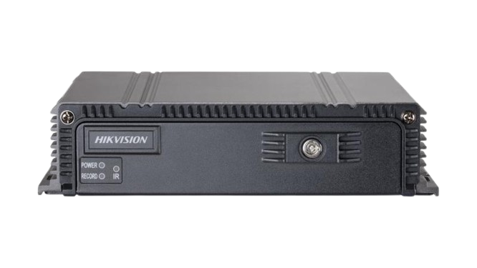
Equipamiento Principal: MDVR
Hikvision DS-MP5604H-S/GW — El cerebro del sistema
✓ Grabador híbrido vehicular (analógico/IP).
✓ Módulos integrados: 4G/LTE (chip SIM) y GPS.
✓ G-Sensor interno (acelerómetro 3 ejes): detecta colisiones, frenadas y vuelcos.
✓ Supercapacitores: cierre seguro de archivos ante pérdida súbita de batería.
✓ Bahía 2.5" con llave para SSD industrial (protección de evidencia).
✓ Entradas de alarma (I/O) para sensores externos.

Slide 7
Almacenamiento: SSD Industrial
Clave para resistir el entorno vehicular
✓ SSD de grado industrial (no HDD ni tarjetas SD).
✓ Resistencia extrema a vibración y golpes continuos.
✓ Mayor confiabilidad de datos y durabilidad.
✓ Protección contra corrupción de archivos.
✓ Bahía con llave en MDVR para seguridad física de evidencia.

Slide 8
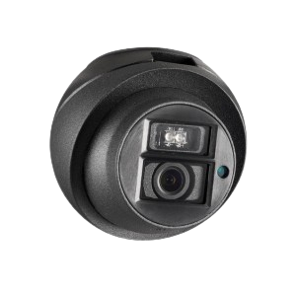
Cámaras y Conectores
Diseñadas para entorno vehicular hostil
✓ Cámaras Hikvision serie DS-2CS… (ej. DS-2CS54D7T-M).
✓ Certificación IK10 (antivandálicas) e IP67 (herméticas: agua/polvo).
✓ Conectores de aviación M12 roscados: garantizan conexión permanente ante vibración.
✓ Múltiples canales: frontal, lateral, trasera, cabina, zona de carga.

Slide 9
Integración Eléctrica e Ignición
Operación 100% automática, sin intervención del conductor
✓ MDVR instalado oculto en cabina (bajo asiento o tablero).
✓ Cableado B+ (batería directa), GND (tierra), IGN (contacto de llave).
✓ Al girar la llave: MDVR arranca y comienza grabación automáticamente.
✓ Al apagar: graba por tiempo programado (ej. 15 min) y entra en stand-by.
✓ No agota batería del vehículo, consumo mínimo en reposo.

Slide 10
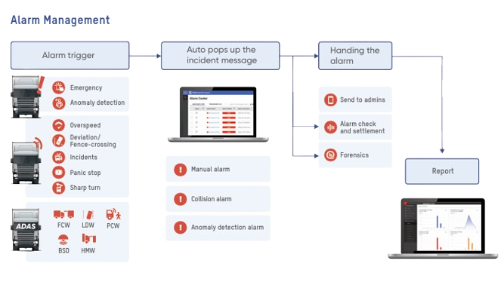
Auditoría: Sensor en Brazo Hidráulico
De horas de búsqueda manual a segundos de auditoría
✓ Sensor externo (magnético o inductivo) instalado en brazo hidráulico.
✓ Cableado a Entrada de Alarma (I/O) del MDVR.
✓ Cada activación del brazo genera una marca de evento (TAG) en la grabación.
✓ Operador filtra en Hik-Central: 'mostrar todos los eventos de Entrada 1 entre X y Y horas'.
✓ Resultado: lista de clips de 30 segundos, solo momentos de levantamiento de contenedores.
✓ Auditoría que tomaría horas se resuelve en segundos.

Slide 11
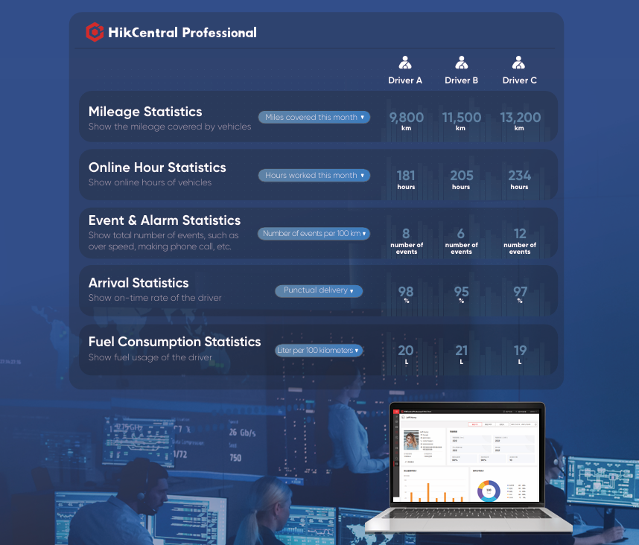
Plataforma de Monitoreo: Hik-Central
Control total de la flota desde el NOC
✓ Mapa GIS en tiempo real con posición GPS de todos los camiones.
✓ Live view por 4G/LTE: cámaras en vivo desde cualquier camión.
✓ Reproducción centralizada y búsqueda por fecha/hora/evento.
✓ Protección automática de evidencia ante eventos críticos (G-sensor).
✓ Roles y permisos por perfil de usuario.
✓ Clientes web y apps móviles (Android/iOS).

Slide 12
Casos de Uso Operativos
¿Cómo se usa el sistema día a día?
Caso 1: Monitoreo en Vivo
Operador abre mapa GIS, visualiza ubicación de camiones y accede a cámaras en tiempo real por 4G.
Caso 2: Auditoría por Reclamo
Vecino reclama: 'camión rompió mi contenedor a las 10 AM'. Operador filtra por TAG de sensor de brazo → clips de 30 s → auditoría en segundos.
Caso 3: Incidente Vial
Camión tiene colisión → G-sensor detecta impacto → MDVR marca evento y protege video → evidencia forense asegurada.
Caso 4: Análisis de Rutas
GPS tracking permite analizar rutas, optimizar logística y validar cumplimiento de recorridos.
Caso 5: Capacitación
Grabaciones se usan para entrenar nuevos operadores y mejorar prácticas de conducción segura.
Caso 6: Reportes Periódicos
Sistema genera reportes automáticos de eventos, incidentes y KPIs operativos.

Slide 13
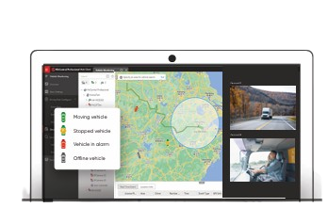
Arquitectura de Comunicación
Del camión al centro de datos
1️⃣ Camión: Cámaras → MDVR → Módulo 4G/LTE + GPS.
2️⃣ Red móvil: Transmisión de video en vivo y telemetría.
3️⃣ Centro de Datos: Servidor Hik-Central con base de datos y storage.
4️⃣ NOC / Operadores: Acceso desde PCs, tablets y smartphones.
5️⃣ Operación 24×7×365: Monitoreo proactivo, alertas y reportes.

Slide 14
Plan de Implementación
Roadmap del proyecto
Fase 1: Relevamiento técnico y diseño (1–2 semanas)
• Site survey en camiones tipo
• Definición de ubicación de cámaras y MDVR
• HLD y LLD de la solución
Fase 2: Piloto (2–4 semanas)
• Instalación en X camiones seleccionados
• Pruebas funcionales y UAT
• Ajustes y optimización
Fase 3: Despliegue masivo (escala progresiva)
• Instalación por lotes en toda la flota
• Capacitación de operadores y choferes
Fase 4: Operación y Soporte
• Puesta en producción
• Soporte 24×7×365 desde NOC
• Mantenimiento preventivo y correctivo

Slide 15
Beneficios para el GCBA
¿Qué gana el Gobierno con esta inversión?
✅ Mejora de SLA y trazabilidad del servicio de recolección.
✅ Reducción drástica de tiempos de auditoría (de horas a segundos).
✅ Disminución de reclamos ciudadanos gracias a evidencia objetiva.
✅ Seguridad operativa y vial incrementada (detección de incidentes).
✅ Evidencia forense confiable y protegida ante litigios.
✅ Datos para analítica, optimización de rutas y mejora continua.
✅ Transparencia y rendición de cuentas ante la ciudadanía.

Slide 16
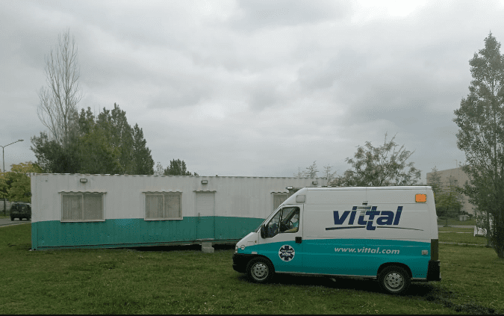
Nuestra Experiencia: Proyecto VITTAL
Sistema de videovigilancia IP centralizado
✓ Cliente: VITTAL (empresa de emergencias médicas).
✓ Solución: Plataforma de videovigilancia offline y online.
✓ Características implementadas:
• Visualización y grabación centralizada de todas las cámaras
• Control remoto de cámaras (PTZ)
• Soporte de visión nocturna, detección por movimiento, 4K
• Alarmas y zonas de grabación configurables
• Apps Android/iOS y acceso web
✓ Resultado: Sistema robusto, escalable y fácil de operar.
✓ Experiencia aplicable: arquitectura similar para flota móvil.

Slide 17
SLA y Soporte
Compromiso de servicio 24×7×365
✓ Atención 24×7×365 desde NOC iTTel.
✓ Monitoreo proactivo de la plataforma y conectividad.
✓ KPIs operativos y reportes periódicos.
✓ Mantenimiento preventivo programado.
✓ Mantenimiento correctivo con SLA de respuesta.
✓ Stock de partes críticas y reemplazo prioritario.
✓ Actualizaciones de software y firmware.

Slide 18
Próximos Pasos
¿Cómo avanzamos?
1. Workshop técnico: validar alcance, requerimientos y expectativas.
2. Definir cantidad de camiones, canales por vehículo y configuración.
3. Site survey en camiones tipo para diseño detallado.
4. Elaboración de HLD/LLD y cronograma de proyecto.
5. Propuesta económica detallada.
6. Aprobación y firma de contrato.
7. Kick-off de proyecto y fase piloto.

Slide 19
Contacto
Estamos a su disposición para ampliar cualquier aspecto de esta propuesta
📞 Teléfonos
011-5272-9000 0810-345-ITTEL (4883)
📧 Emails
administracion@it-tel.com.ar soporte@it-tel.com.ar
💼 LinkedIn
/grupoittel
📍 Dirección
Av. Alicia Moreau de Justo 1930 Ciudad de Buenos Aires
🌐 Web
www.it-tel.com.ar
⏰ Soporte
24×7×365 NOC Operativo

